Slide 1

Comitê de Prevenção do Suicídio do Ministério da Saúde

Slide 2
Suicídio na Agenda Global
A morte por suicídio é considerada evitável (OMS)
Objetivos de Desenvolvimento Sustentável - ODS (ONU) (2015-2030)
Meta Nacional
Até 2030, reduzir em 1/3 a mortalidade prematura por doenças não transmissíveis via prevenção e tratamento, e promover a saúde mental e o bem-estar, a saúde do trabalhador e da trabalhadora, e prevenir o suicídio, alterando significativamente a tendência de aumento.
OMS
Plano de Ação em Saúde Mental 2013-2020
Meta de reduzir em 10% a taxa de suicidio até 2020

Slide 3
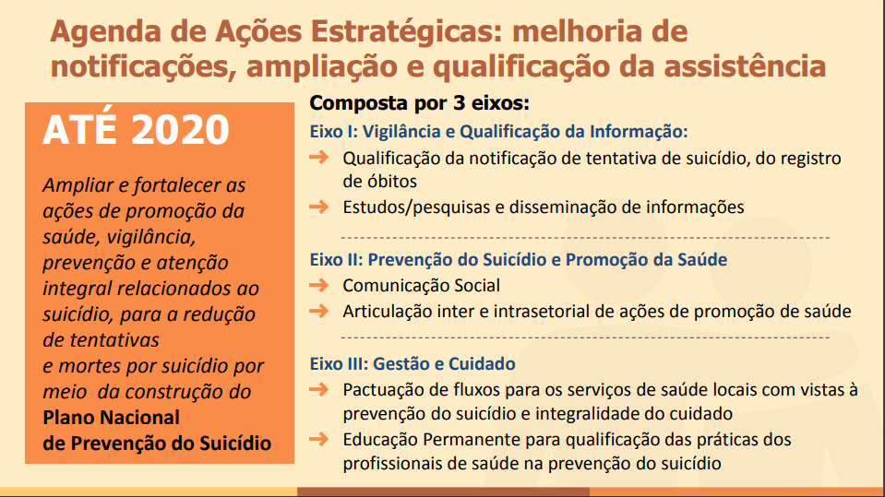


Slide 4
Ações do MS para o tema do suicídio
PRT GM/MS nº 1.876, de 14 de agosto de 2006 institui as Diretrizes Nacionais para Prevenção do Suicídio e lançado o material “Prevenção do Suicídio”, Manual dirigido a profissionais das equipes de saúde mental” (2006).
Protocolo do Serviço de Atendimento Móvel de Urgência (SAMU 192) para autoagressão e risco de suicídio.
PRT MS/GM nº 1.271, de 6 de junho de 2014 - Notificação imediata de violências sexuais e tentativas de suicídio. PRT nº 204, de 17 de fevereiro de 2016 - Lista Nacional de Notificação Compulsória de doenças, agravos e eventos de saúde pública nos serviços de saúde públicos e privados; Portaria de Consolidação nº 4, de 28 de setembro de 2017.
Portaria GM nº 3.479, 18 de dezembro de 2017, cria o Comitê para a elaboração e operacionalização do Plano Nacional de Prevenção do Suicídio no Brasil.
Lei nº 13.819, de 26 de abril de 2019 - Política Nacional de Prevenção da Automutilação e do Suicídio (em processo Interministerial de Regulamentação).

Slide 5
Ações do MS para o tema do suicídio
Capacitação de profissionais em curso a distância de Crise e Urgência em Saúde Mental (2014-2015: certificados 1.990 profissionais);
Em 2016 foi realizada em Brasília a Oficina “Panorama e Estratégias para o Enfrentamento do Suicídio no Brasil” (pesquisadores e MS +/-50 participantes);
Realização de eventos e coletivas de imprensa (2017 e 2018), no dia mundial de prevenção do suicídio (10 de setembro, Setembro Amarelo);
Portaria 3.491, de 18 dezembro de 2017 - Criação de incentivo financeiro para apoio de projetos locais de prevenção do suicídio (Seis estados prioritários habilitados: RS, SC, MS, PI, AM e RR).
Oferta de um módulo autoinstrucional sobre o tema do suicídio no UNA-SUS em parceria com a UFSC, a ser disponibilizado.
Realização de Live com profissionais da saúde sobre o suicídio (2017 e 2018).
Inclusão do tema do suicídio no documento “Orientações Técnicas para a Implementação de Linha de Cuidado para Atenção Integral à Saúde da Pessoa Idosa no SUS” (2018). Capacitação em andamento nos Estados.
Composição de membros do Comitê de Prevenção de Suicídio/MS no Centro de Operação de Emergência em Saúde (COES) de Brumadinho.

Slide 6
Ações do MS para o tema do suicídio
Protocolos de Vigilância em Saúde do Trabalhador da Fumicultura para o Fortalecimento da Implementação da Convenção-Quadro para Controle do Tabaco / CQCT nos estados brasileiros com maior produção de Fumo - RS, PR, SC e AL (Brasil aderiu em 2005, em andamento). E Protocolo Nacional de Vigilância em Saúde Mental relacionada ao trabalho, contendo um módulo específico sobre suicídio relacionado ao trabalho (2018, em revisão DANT/SVS).
Boletins temáticos: “Perfil epidemiológico das tentativas e óbitos por suicídio no Brasil e a rede de atenção à saúde” (nº 30, 2017), “Suicídio: tentativas e óbitos por intoxicações exógena no Brasil, 2007 a 2016” (nº 15, Jul./2019) e “Perfil epidemiológico dos casos notificados de violência autoprovocada e óbitos por suicídio entre jovens de 15 a 29 anos no Brasil, 2011 a 2018” (nº 24, Set./2019). Boletim Epidemiológico – Ocupação e Suicídio no Brasil, 2007-2015 (Ago./2019), parceria com CGSAT/SVS e UFBA. Boletim Epidemiológico de Lesões Autoprovocadas e Suicídio por ocupação, com análise do Banco de dados do SINAN – Sistema de informação de Agravos de Notificação (em elaboração/SVS).
Elaboração de documento com informações sobre suicídio da população/trabalhadores na zona rural (previsto para 2020/SVS).

Slide 7
Ações Saúde Indígena do MS
Cartilha de Prevenção do Suicídio em povos indígenas com Linha de Cuidado
Elaboração de Linhas de Cuidado locais de prevenção de suicídio (550 profissionais capacitados pela SESAI - 155 em 2018, 230 em 2017, e 165 em 2016)
2 Oficinas de Prevenção do Suicídio (2015 e 2017) com 16 Distrito Sanitário Especial Indígena -DSEI prioritários;
Meta: Diminuição de 10,2% (2015-2016) de óbitos nos 16 DSEI prioritários com linhas de cuidado implantadas;
Inclusão e monitoramento de ações para a população indígena nos projetos pilotos de prevenção do suicídio dos 6 estados com maiores taxas de incidência;
Todos os DSEI estão construindo junto aos CAPS planos de metas e ações para inclusão desses serviços no Incentivo de Atenção Especializada aos Povos Indígenas (IAE-PI): 4 Planos aprovados e 5 Planos em processo de revisão nos DSEI.

Slide 8
Materiais lançados pelo Comitê
Fôlderes de Prevenção do Suicídio – focado na informação de serviços para atendimento para a população em geral e para profissionais de saúde (disponível na página do MS/2017).
Material para a comunicação – Como a mídia aborda o tema, como fazer campanha para o tema (página do MS 2017/2018).
Um capítulo sobre Suicídio – Saúde Brasil (finalizado pela DANT/SVS, 2018).
Elaboração do Plano Nacional de Estratégias de Prevenção do Suicídio – operacionalização das Diretrizes Nacionais para Prevenção do Suicídio (em finalização).

Slide 9
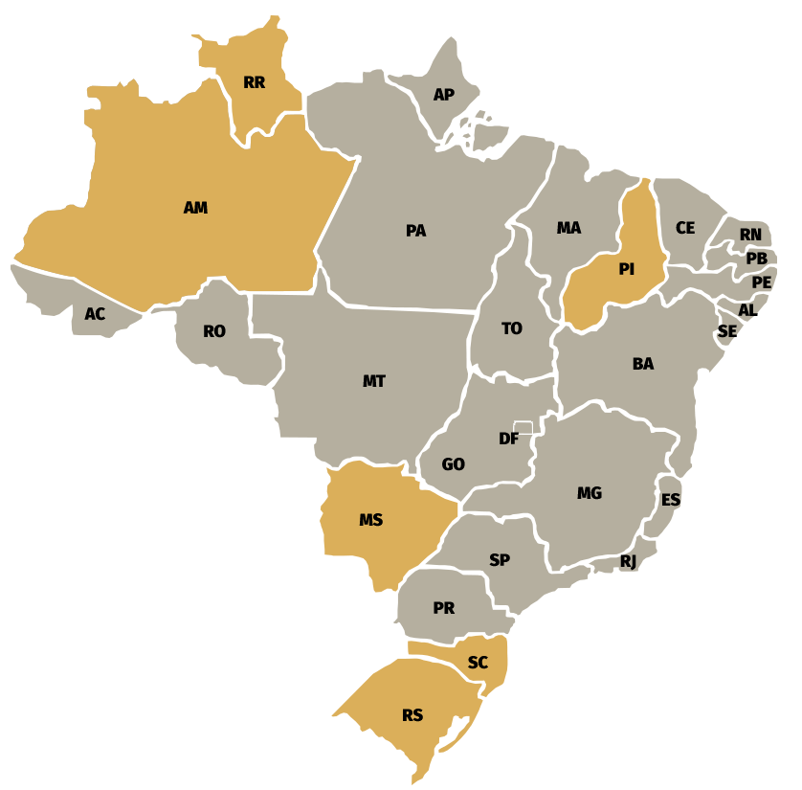

Detalhamento de ações
Estados com maior taxa de suicídio receberam incentivo Projetos Pilotos
  1º ciclo Ago./2018 a Ago./2019
  6 Estados AM, RS, SC, PI, MS e RR
  Valor total R$ 1,4 milhão
  Incentivo financeiro para implantação de Projetos de Prevenção ao Suicídio
  Medidas são integradas e envolvem promoção da saúde, vigilância, gestão e cuidado para prevenção do suicídio
  Estratégias de Gestão: vídeos conferências, monitoramento de indicadores via SAIPS, acompanhamento técnico do Comitê (reuniões quinzenais)

Slide 10
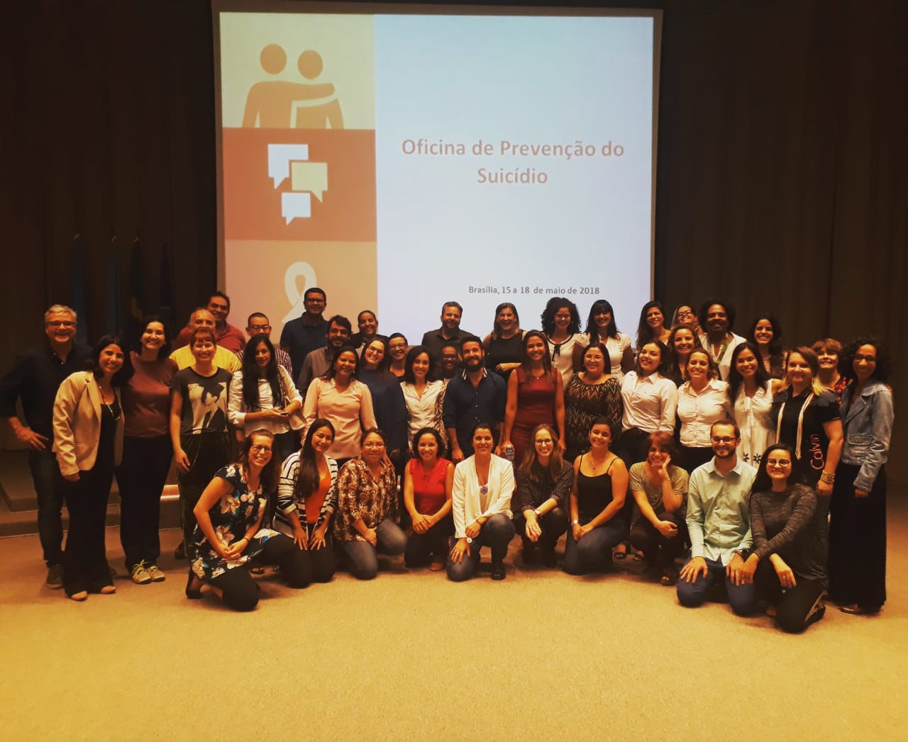
Capacitação profissional para qualificar a assistência no SUS
62 multiplicadores para qualificação das ações de prevenção de suicídio nos seis estados brasileiros (2018).
Temas abordados na qualificação:
- Notificação de tentativas e óbitos por suicídio
- Orientações sobre o cuidado a pessoas com ideação/tentativa de suicídio e seus familiares
- Organização dos fluxos assistenciais

Slide 11

188: Acordo de Cooperação Técnica com o CVV possibilitou ligações gratuitas em todo o Brasil
A gratuidade das ligações foi garantida por convênio com o Ministério da Saúde, onde foram repassados recursos de R$ 500 mil em 2018 para capacitação dos voluntários.
Em 2017, o CVV recebeu 2 milhões de ligações de cidadãos em busca de ajuda, o dobro do registrado em 2016
Em 2018 foram 2.570.000 chamadas
Primeiro semestre 2019 – 1.465.000 chamadas.

Slide 12
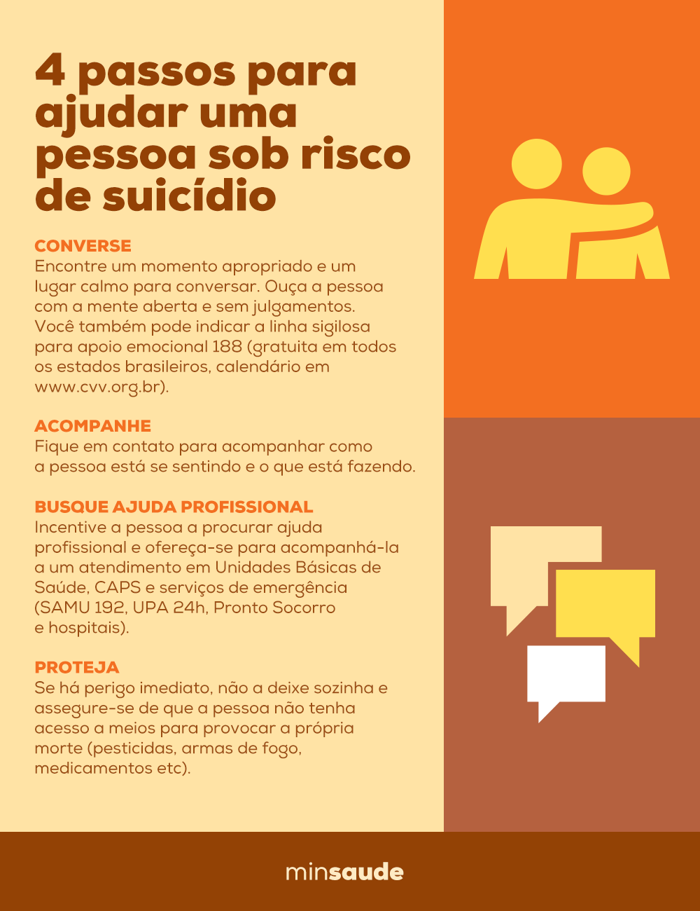
Publicações para orientar a prevenção do suicídio
Cartilhas são direcionadas para profissionais de saúde, população, comunicadores e influenciadores digitais
Página temática dedicada ao tema: www.saude.gov.br/suicidio

Slide 13
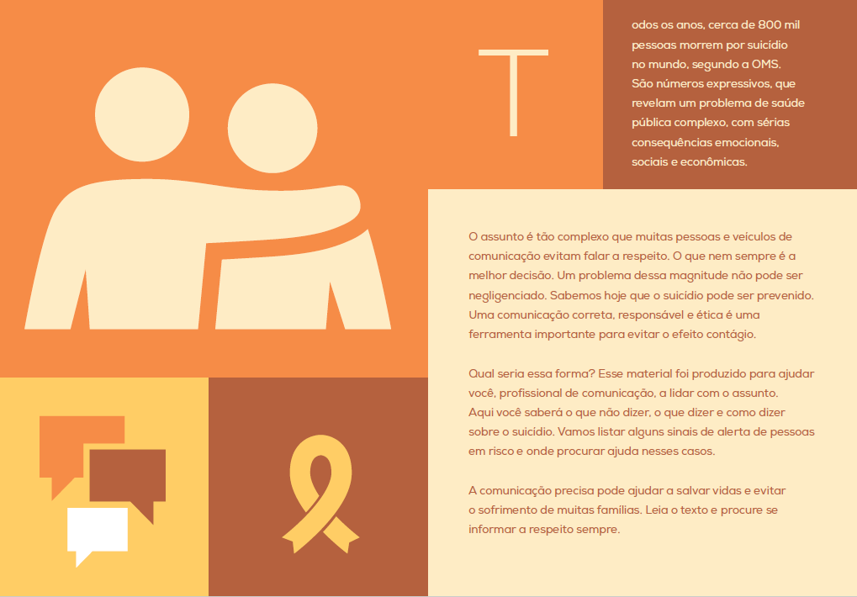
Folheto para jornalistas

Slide 14
SETEMBRO AMARELO
Ministério da Saúde atualiza dados sobre suicídio (SVS)
É importante ficar atento aos sinais de alerta

Slide 15
SUICÍDIO NO MUNDO
Cerca de 800 mil pessoas morrem por suicídio todos os anos
Para cada suicídio, há um número muito maior de tentativas a cada ano
Uma tentativa anterior de suicídio é o principal fator de risco para morte por suicídio na população em geral.
O suicídio é a segunda causa de morte entre jovens de 15 a 29 anos
79% do total de suicídios ocorrem em países de baixa e média renda
Intoxicação por agrotóxicos, enforcamento e armas de fogo são os meios mais utilizados
Fonte: SINAN/MS
Notes:
Slide 2 - taxas de mortalidade padronizadas GBD

Slide 16
NOTIFICAÇÃO DE CASOS DE VIOLÊNCIA AUTOPROVOCADA NO BRASIL
Casos de Violência Autoprovocada são de notificação compulsória nos serviços de saúde desde 2011
  Atualmente, 75% dos municípios notificam compulsoriamente casos de violência autoprovocada no Brasil
  Desde 2014, tentativas de suicídio são de notificação imediata (24 horas após o primeiro atendimento)
De 2011 a 2018 foram notificados 339.730 casos de violência autoprovocada
  113.120 (33%) foram classificados como tentativas de suicídio
Fonte: SINAN/MS
Notes:
Slide 2 - taxas de mortalidade padronizadas GBD

Slide 17
NOTIFICAÇÃO DE CASOS DE VIOLÊNCIA AUTOPROVOCADA NO BRASIL
A Região Sudeste concentra 50% do total de notificações de violência autoprovocada
Os jovens de 15 a 29 anos representaram 45% dos casos notificados
Envenenamento/Intoxicação o meio utilizado em 49% dos casos de violência autoprovocada
Em 33% dos casos, há histórico de violência de repetição
Fonte: SINAN/MS
Notes:
Slide 2 - taxas de mortalidade padronizadas GBD

Slide 18
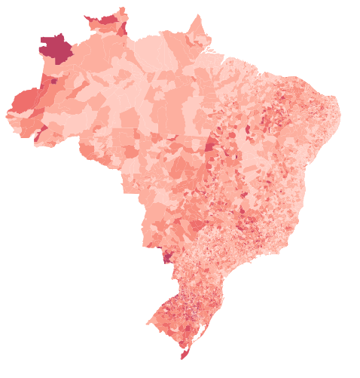
ÓBITOS POR SUICÍDIO NO BRASIL
2011-2017
80.352 óbitos por suicídio no período
A Região Sudeste concentra 39% dos óbitos por suicídios
A Região Sul concentra 22% dos óbitos por suicídios
Notes:
Slide 3 – óbitos por município SIM e população TCU para o mapa, mortalidade proporcional SIM e população IBGE 10-60 para o texto

Slide 19



Brasil
HOMENS
Quarta maior causa
SEXTA
MAIOR CAUSA
11,5 MIL
Entre 15 a 29 anos
tiram a própria vida, por ano,
em média
de morte entre
15 a 29 anos*
MULHERES
Sétima maior causa
*70,8% dos óbitos nessa faixa etária são por causas externas (violências e acidentes)
Entre 15 a 29 anos
Fonte: Sistema de Informação sobre Mortalidade, 2011 a 2017
Notes:
Dados do SIM com óbitos de 2011 a 2017 somados e usando a lista de causas determinadas como referência

Slide 20
No Brasil, mortalidade por suicídio é de seis pessoas para cada 100 mil habitantes entre 2011 e 2017
13.051 MIL
tiraram a própria vida em 2017
Em 2016
11.944 MIL
tiraram a própria vida
Notes:
Fonte: SIM - Slide 5 - taxas de mortalidade padronizadas pela população mundial, população IBGE projeção 2010-2060

Slide 21

Brasil registrou aumento 13,6% da taxa de mortalidade por suicídio por 100 mil habitantes entre 2011 e 2017
Esse aumento está relacionado ao número de suicídios masculinos que cresceu +14% no período
Notes:
Fonte: SIM - Slide 6 - taxas de mortalidade padronizadas pela população mundial, população IBGE projeção 2010-2060

Slide 22
Taxa de mortalidade por suicídio por 100 mil hab, segundo sexo e raça/cor - Brasil, 2011-2017
Notes:
Fonte: SIM - Slide 7 - taxas de mortalidade brutas, população PNAD 01-15 com 2016 e 2017 projetados

Slide 23
Mortalidade é maior em idosos com mais de 70 anos
Taxa por 100 mil habitantes, SIM - Brasil, 2011-2017
Notes:
Fonte: SIM - Slide 8 - taxas de mortalidade brutas, população IBGE projeção 2010-2060

Slide 24
Taxa de mortalidade por suicídio por 100 mil hab, segundo sexo e raça/cor - Brasil, 2011-2017
Proporção de óbitos por faixa etária e raça. SIM - Brasil, 2011-2017
62,2% dos suicídios indígenas ocorreram
na faixa etária de
15-29 anos
Notes:
Slide 9 – mortalidade proporcional SIM

Slide 25
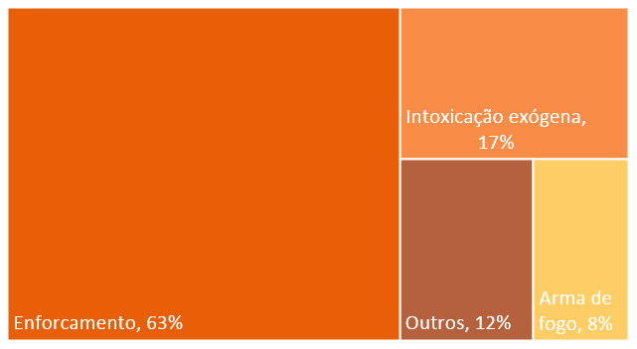
Enforcamento é o principal meio de mortes por suicídio, seguido por intoxicação exógena
De 2011 a 2017, foram registrados 80.352 óbitos por suicídio no Brasil
( idade > 10 anos)
Notes:
Slide 10 – mortalidade proporcional SIM

Slide 26
Proporção de óbitos por suicídio segundo meio utilizado e sexo - Brasil 2011-2017
Notes:
Fonte: SIM - Slide 11 – mortalidade proporcional SIM

Slide 27
Proporção de suicídios por armas de fogo no
Brasil em 2011 e 2017.
Notes:
Slide 13 – mortalidade proporcional SIM

Slide 28
Taxas de mortalidade por suicídio na população em geral (> 10 anos) no Brasil e UF em 2017 e variação percentual em relação a 2011.
2011 – 2017:
Aumento de 14% na taxa de mortalidade por suicídio
Somente em 04 UF houve redução
Notes:
Slide 14 - taxas de mortalidade padronizadas pela população mundial, população IBGE projeção 2010-2060

Slide 29
Taxas de mortalidade por suicídio na população de 15 a 29 anos no Brasil e UF em 2017 e variação percentual em relação a 2011.
2011 – 2017:
Aumento de 10% na taxa de mortalidade por suicídio
Somente em 08 UF houve redução
Notes:
Slide 14 - taxas de mortalidade padronizadas pela população mundial, população IBGE projeção 2010-2060

Slide 30
Evolução percentual da taxa de mortalidade por suicídio entre 2011 e 2017
Masculino
Feminino
Notes:
Slide 15 - taxas de mortalidade padronizadas pela população mundial, população IBGE projeção 2010-2060

Slide 31
Maiores proporções de óbitos por suicídio segundo meio utilizado e estado - Brasil 2011-2017
Arma de fogo
Intoxicação exógena
Enforcamento
Notes:
Slide 16 – mortalidade proporcional SIM

Slide 32
Obrigado(a)!
dapes@saude.gov.br

